Slide 1
PPGI
Estudo e aperfeiçoamento da técnica de Steering Behaviors na simulação física de fluidos em um espaço tridimensional
Orientando: Henrique Vicentini
Orientador: Cesar Tadeu Pozzer
Co-Orientador: Marcos Cordeiro d’Ornellas

Slide 2
Roteiro
Introdução
Steering Behaviors
Simulação de fluidos
Steering Behaviors + Simulação de fluidos
  Dificuldades
  Possíveis soluções
Portabilidade para processamento em GPU

Slide 3
Introdução
Ambientes virtuais
  Jogos e Animações;
  Elementos de ambientação importante para a imersão do usuário.
Geração de fluido
  Processo complexo;
  Exige muito processamento;
  Elemento de ambientação virtual muito importante.
Steering Behaviors
  Primeiramente criado para simular comportamento de personagens;
  Baseado em força entre elementos.

Slide 4
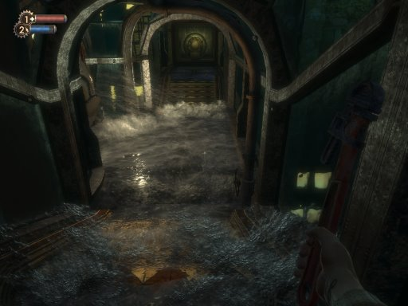
Bioshock (2K Games, 2007)
http://picasaweb.google.com/sgergets/Bioshock/photo#5108414940688844002

Slide 5
Objetivos
Desenvolver um método simplificado de simulação de fluídos;
Reduzindo processamento e a complexidade computacional;
Mantendo resultados satisfatórios que permitam utilizar o método na representação gráfica de fluídos;
Utilizando Steering Behaviors na animação de fluídos para ambientes interativos.

Slide 6
Steering Behaviors
Método utilizado para simulação de comportamentos, baseado em forças
Criado para representar comportamentos de personagens autônomos em animações ou jogos [Craig Reynolds, 99]
Forças
  atração, repulsão, coesão, alinhamento e aglomeração
Comportamentos
  busca, perseguição, evasão, marcha, fuga, Wander (vagar) e outros definidos pela combinação de forças.

Slide 7
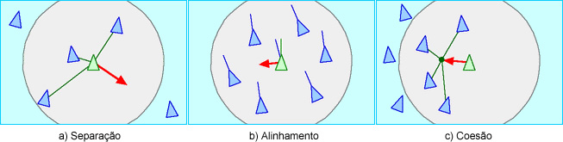
Steering Behaviors (2)
Exemplo de forças:
http://www.red3d.com/cwr/boids/
Aplicações:
  Personagens autônomos (perseguição, fuga, busca)
  Comportamento de grupo (multidão, cardume)

Slide 8
Simulação de fluidos
Entre às várias formas de simulação de fluidos encontram-se os seguintes grandes grupos:
  Baseadas em Malha (Eulerian)
    Stable fluids
  Baseadas em Partículas (Lagrangian)
    SPH (smoothed particle hydrodynamics)

Slide 9
Simulação de fluidos (2)
Simulação utilizando partículas
  Utilizam modelos físicos para representação das partícula;
  Baseado em cálculos complexos: colisão, energia das partículas;
  Resultado muito bons, porém com seu preço, processamento.

Slide 10
Steering Behaviors + Simulação de fluidos
Objetivo: Simplificar a simulação de fluidos utilizando uma técnica previmente destinada a outro propósito.
Metodologia: Representar fluidos como partículas e escolher corretamente os “Steerings” para melhor representação de fluidos.

Slide 11
Steering Behaviors + Simulação de fluidos (2)‏
Dificuldades / Possíveis soluções
  Evitar o acréscimo de forças no sistema
    Steering Behaviors adicionam energia ao sistema.
  Gravidade
    Força global
  Definição das forças que guiarão o sistema
    Coesão, repulsão, alinhamento.
    Viscosidade, turbulência, correnteza.
    Criação de novas forças ou novas combinações de forças.
  Reação das partículas com o ambiente
    Barreiras ou forças.
  Relação espacial das partículas
    Limitar o campo de atuação da partícula
    Formar grupos de processamento
    Permitindo processar paralelamente os grupos

Slide 12
Portabilidade para processamento em GPU
Porque Usar GPU?
  Capacidade crescente de processamento;
  Processamento disponível em equipamentos gráficos
Casos de Uso (http://www.gpgpu.org)
  Jogos de computador
  Renderização de filmes/animações
  Criptografia
    Toward Acceleration of RSA Using 3D Graphics Hardware
  Física
    Graphic-Card Cluster for Astrophysics (GraCCA) -- Performance Tests
  Processamento de imagens
    GPUCV: A free GPU-accelerated library for image processing and computer vision
    SIGGRAPH Poster: GPU Histogram Computation
  Segurança
    GPGPU drastically accelerates anti-virus software
    Password-cracking chip causes security concerns

Slide 13
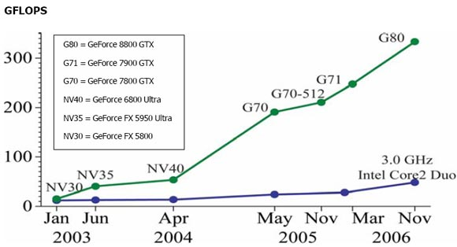
CPU vs GPU
Comparação de processamento
http://media.firingsquad.com/data/2007-04-01/3ced25d9e69d408f41315a900825f4f0.jpg

Slide 14
GPU - CUDA
O que é?
  CUDA [NVIDIA, 08] (Compute Unified Device Architecture) é uma arquitetura que envolve hardware e software o qual permite a programação de placas gráficas utilizando linguagem de programação C.
Detalhes de CUDA
  Restrita a algumas linhas de placas gráficas da fabricante NVIDIA
  Stream processors (dados + instruções)
  Multiplos cores (100+)

Slide 15
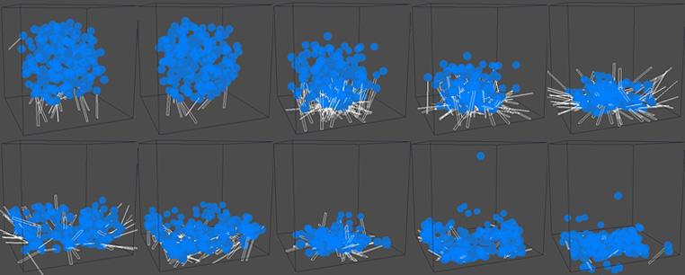
Estado Atual
Resultados obtidos utilizando a bliblioteca OpenSteer controlando os Steering de coesão, repulsão e alinhamento e adicionando uma força representando a gravidade.
Porém a biblioteca não permite fácil acesso a implementação de novas forças e behaviors

Slide 16
Estado Atual
Tarefas a serem realizadas
  Projeto de um sistema de behaviors que facilite a utilização de CUDA;
  Implementação do novo sistema de behaviors;
  Definição das forças que agirão sobre as partículas do sistema;
  Implementação de casos de testes;
  Coleta dos resultados e análise;
  Escrever a Dissertação;

Slide 17
Bibliografia
[Craig Reynolds, 87] Reynolds, C. W. (1987) Flocks, Herds, and Schools: A Distributed Behavioral Model, in Computer Graphics, 21(4) (SIGGRAPH '87 Conference Proceedings) pages 25-34.
[Craig Reynolds, 99] Reynolds, C. W. (1999) Steering Behaviors For Autonomous Characters, in the proceedings of Game Developers Conference 1999 held in San Jose, California. Miller Freeman Game Group, San Francisco, California. Pages 763-782.
[NVIDIA, 08] Corporation. NVIDIA CUDA compute unified device architecture programming guide. http://developer.nvidia.com/cuda, Março. 2008.
[OpenSteer, 08] OpenSteer. Steering Behaviors for Autonomous Characters. http://opensteer.sourceforge.net/, Março. 2008.

